Slide 1
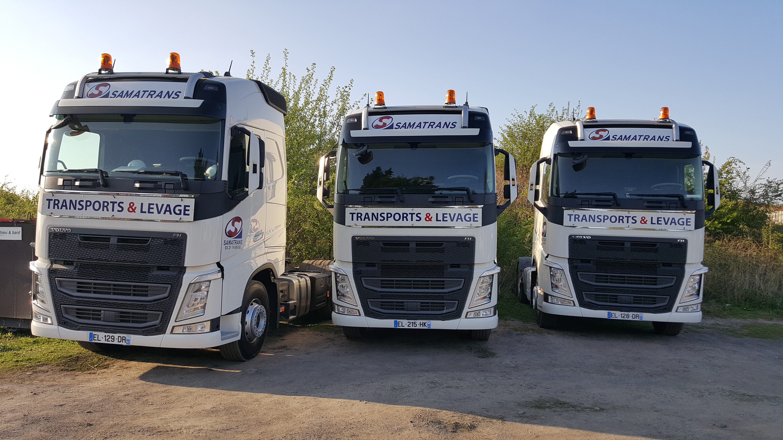




FLEXITRANS
Présentation
Commentaire
  Société indépendante intervenant sur des prestations techniques à forte composante opérationnelle dans le monde du transport (spécialiste du transport de levage de masses et d’engins).
  Activité reposant sur la gestion d’opérations nécessitant réactivité, adaptabilité et savoir-faire adapté au besoin client.
  Intervention auprès d’une clientèle diversifiée composée d’acteurs industriels, de services et de grands comptes.
  Entreprise disposant d’un outil roulant conséquent et opérationnel.
  Positionnement établi sur des opérations spécifiques
→ Entreprise reconnue pour sa capacité à répondre à des besoins de transport spécifique et avec porteurs adaptés.
  Portefeuille clients diversifié
→ Base de clients étendue et fidèle.
  Entreprise à relancer commercialement
→ Démarche commerciale limitée.
  Opportunité de reprise avec potentiel d’optimisation
→ Leviers identifiés d’amélioration de la performance et de structuration permettant d’envisager un redéploiement.
→ La demande est forte et pourrait être mieux captée avec un renforcement de la capacité opérationnelle.
Chiffres clés
Votre interlocuteur
David DESTOOP
07.57.58.31.67
david.destoop@carmas.fr
https://carmas.fr/
Plus de 3M de CA
Base clients : plusieurs centaines de comptes
50 salariés
Plus de 25 ans d’existence

